Slide 1
Sustentación de las Modificaciones Presupuestales del Presupuesto del Sector Público para el Año Fiscal 2023, aprobadas por Decreto Supremo SECTOR JUSTICIA

Slide 2
Modificaciones Presupuestales 2023, aprobadas por Decreto Supremo al 27.04.2023
N°1.

Slide 3
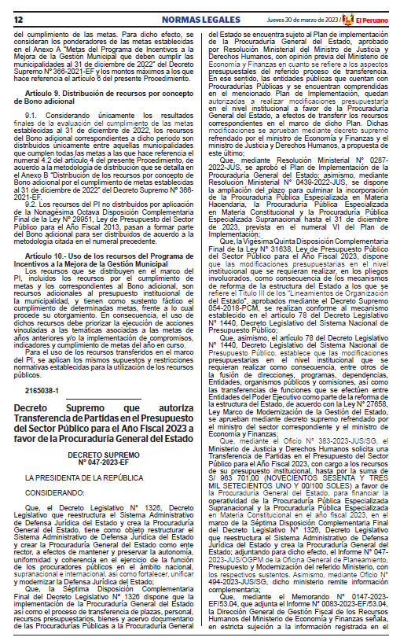
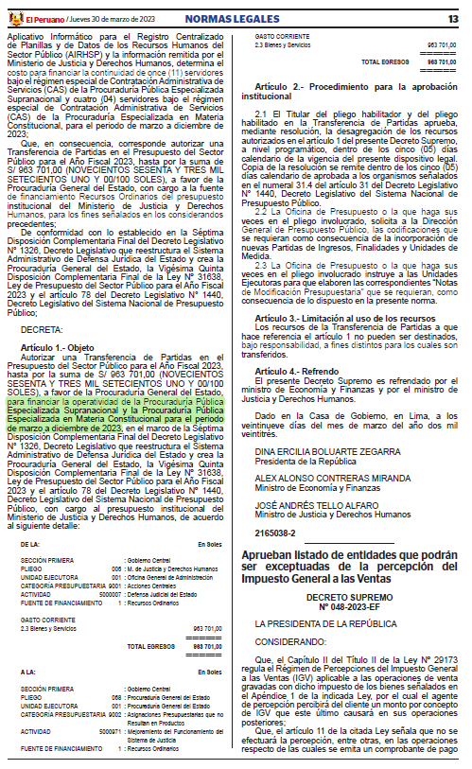

Slide 4
Transferencia de Partidas Realizadas 2023 SECTOR JUSTICIA
MARCO LEGAL | ANULACIÓN | HABILITACIÓN | CONCEPTO | MONTO S/ | NOMBRE DE LA ENTIDAD DE DESTINO
 |  |  |  |  | GN | GR | GL
Decreto Supremo N° 047-2023-EF 29/03/2023 (*) Resolución Ministerial N°0156-2023-JUS. | S/ 963,701 (MINJUSDH) | S/ 963,701 (PGE 15 plazas CAS) | Financiar la operatividad de la Procuraduría Publica Especializada Supranacional y la Procuraduría Publica Especializada en materia constitucional para el periodo de marzo a Diciembre 2023 | S/ 963,701 | 068. Procuraduría General del Estado
(*) En el marco de la Séptima Disposición Complementaria Final del Decreto Legislativo N°1236, Decreto Legislativo que reestructura el Sistema Administrativo de Defensa Jurídica del Estado y crea la Procuraduría General del Estado, la Vigésima Quinta DCF Ley N°31638, Ley de Presupuesto del Sector Publico para el Año Fiscal 2023 y el Art. 78 del DL N°1440, Decreto Legislativo del Sistema Nacional de Presupuesto Público.

Slide 5
Transferencia de Procuradurías Públicas del MINJUSDH a la PGE.
Etapa 1: 2023
PP Especializada Supranacional. (4 plazas CAS)
PP Especializada en Materia Constitucional. (11 plazas)
Esta transferencia permite financiar la plazas CAS de las indicadas procuradurías públicas con un total de 15 plazas CAS, ya estando habilitadas en el Pliego de la Procuraduría General del Estado, por lo que ya se ha pagado la planilla del mes de abril en la PGE.
(*) Están finalizando aspectos administrativos tales como el acervo documentario, bienes muebles, equipamiento, etc. y la firma de acta final
ORGANO | PLAZAS | MONTO MENSUAL | MONTO ABRIL- DICIEMBRE *
PP Especializada Supranacional | 4 | 38,954 | 352,987
PP Especializada en Materia Constitucional | 11 | 67,123 | 610,714
TOTAL (* Incluye aguinaldos) | 15 | 106,078 | 963,701
BASE LEGAL
D.L. N° 1326 que Reestructura el Sistema Administrativo de Defensa Jurídica del Estado y crea la Procuraduría General del Estado.
R.M. N° 0287-2022-JUS, que aprueba el Plan de Implementación de la PGE.
R.M. N° 0439-2022-JUS que dispone la ampliación del plazo para culminar la incorporación de las PP Supranacional y en Materia Constitucional a la PGE.
R.M. N° 0031-2023-JUS que constituye el Grupo de Trabajo de Transferencia de las PP adscritas al MINJUSDH a la PGE.
D.S. N° 047-2023-EF, que autorizó Transferencia de Partidas en el Presupuesto del Sector Público para el Año Fiscal 2023, a favor de la PGE (30.03.23).

Slide 6
Oficina General de Planeamiento, Presupuesto y Modernización Ministerio de Justicia y Derechos Humanos
Gracias

Slide 7
Transferencia de Procuradurías Públicas del MINJUSDH a la PGE.
ANEXO
Etapa 2: 2023
PP Especializada en Delitos de Corrupción (122 plazas CAS)
PP Especializada en Extinción de Dominio (1 plazas CAS)
(Incorporada por la R.M. N° 083-2023-JUS).
PP Ad Hoc (caso Odebrecht). (33 plazas CAS)
PP Pública del MINJUSDH ** (13 plazas CAS)
(*) Los Grupos de Transferencia de la PGE y del MINJUSDH han aprobado el Plan de Acción, para establecer las actividades destinadas a materializar las transferencias. Entre otros acuerdos se debe dar conformidad a las plazas CAS a ser transferidas y estimar el costo según la fecha de la tentativa. Se estima que la transferencia se podría efectuar en el mes de junio 2023.
(**) Figura en el Plan de Implementación para 2023, pero la PGE ha solicitado realizarla después de la transferencia de las PP especializadas. Como una tercera etapa.
COMPONENTES DE TRANSFERENCIA
Recursos humanos.
Acervo documentario.
Presupuesto
Tecnologías de la información.
Abastecimiento.

